Slide 1
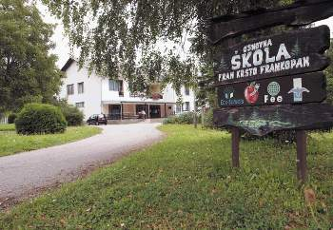
ŽIVJETI ZDRAVO
Zdravo u dolini leptira

Slide 2
ZDRAV ŽIVOT U NAŠOJ ŠKOLI
UČENIČKA ZADRUGA „BOBOVAC”
PREHRANA- Jabuka „Kraljica voća”, projekt, dan započinjemo voćem
EKO ŠKOLA - EKO AKCIJE - radne akcije, pošumljavanje
ZDRAVLJE JE OKO NAS – mi kao primjer drugim školama
SPORT –obilježavanje Hrvatskog olimpijskog dana, sportske aktivnosti škole, jutarnje vježbe u mlađim razredima, Škola plivanja
ZDRAVSTVENI ODGOJ – međupredmetno integriranje

Slide 3
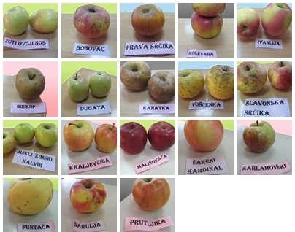
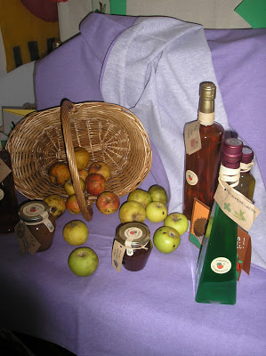
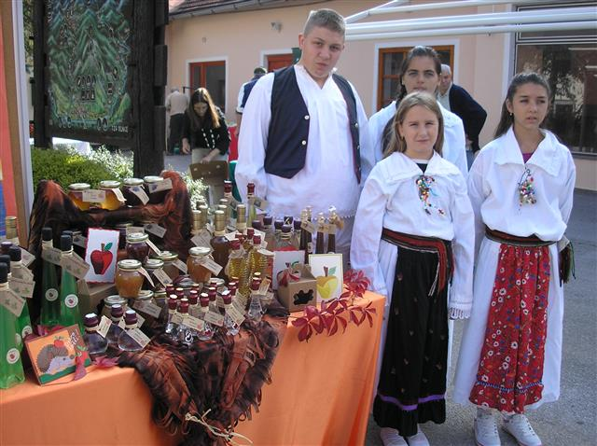
Učenička zadruga „BOBOVAC”
Što sve
učimo

Slide 4
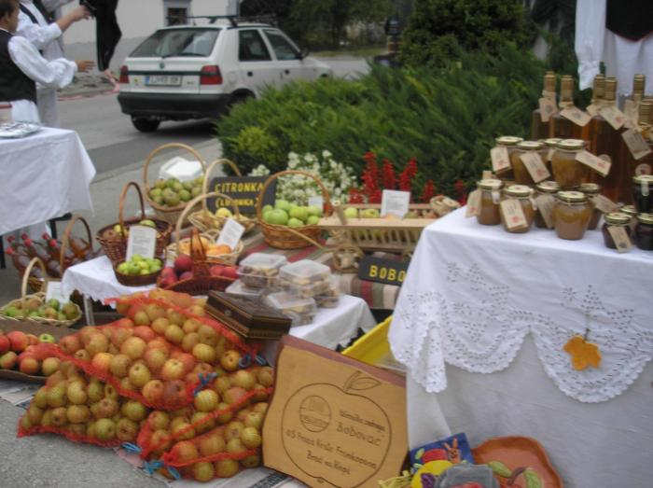
JABUKA „KRALJICA VOĆA”
Aromatizacija jabučnog octa povrćem i ljekovitim biljem : majčina dušica, neven cikla,mrkva i peršin
Sirupi protiv kašlja
(mladi smrekovi izdanci i maslačak)
Sokovi :
- od ljekovitog bilja - menta,
stolisnik i gospina trava
- Sokovi od koprive i mente
- Sokovi bazge
Proizvodi od jabuka:
pekmez od jabuka
žele od jabuka
Pekmez od šljiva
Smotre i susreti

Slide 5
Aromatizacija jabučnog octa povrćem i ljekovitim biljem

Slide 6
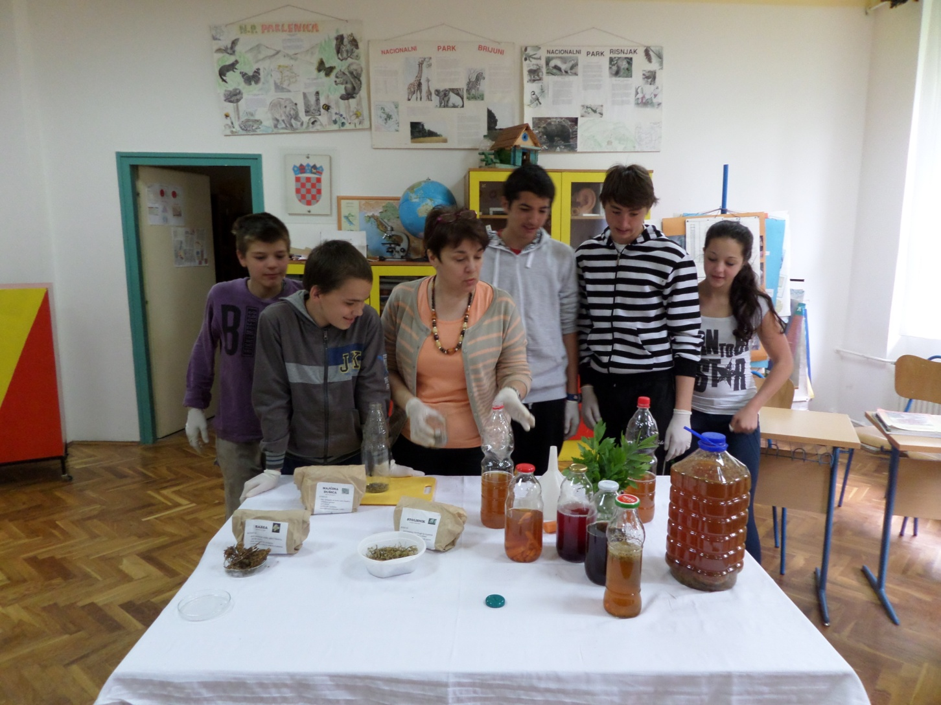
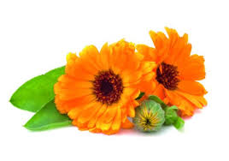
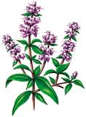
Ljekovito djelovanje
neven
majčina dušica
kao antiseptik za rane i usnu šupljinu
ublažava grčeve
jača živce
potiče tek i probavu
pomaže kod prehlade i kašlja
kod raznih kožnih oboljenja
kod opeklina
ubrzava regeneraciju stanica
kod grčeva u želucu
kod menstrualnih grčeva
kod upale vena

Slide 7
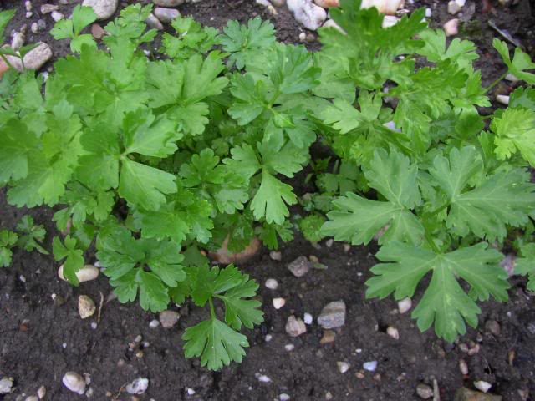
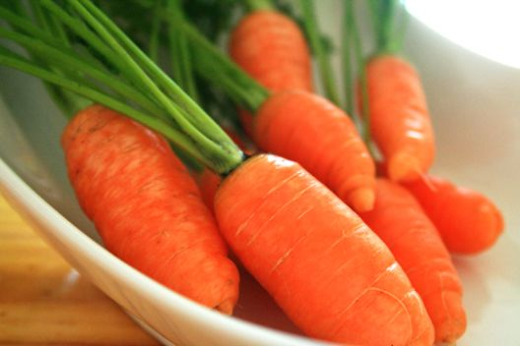
LJEKOVITO DJELOVANJE
peršin
mrkva
stari Rimljani peršin su koristili kako bi hranili gladijatore prije borbe jer on daje snagu i oštri reflekse
peršin ima preventivnu ulogu, a ujedno potiče organe na rad
u kombinaciji s jabučnim octom upotrebljava se kao začin raznim salatama ili kao napitak u raznim dijetama ili izlučivanju viška tekućine
ima osebujan miris i sočan slatkast okus
jača otpornost organizma
pučka medicina mrkvu koristi za liječenje očnih bolesti, probavnog sustava, kašlja, rana, opeklina
ona je magičan lijek

Slide 8
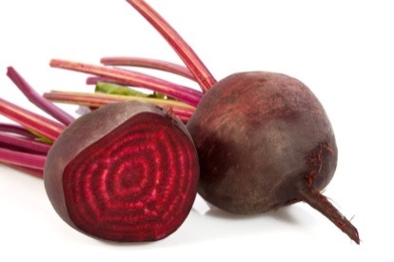
Ljekovito djelovanje: cikla
Cikla sadrži veliko bogatstvo visokovrijednih sastojaka i to onih koji obnavljaju krv i jačaju organizam
Cikla pomaže u liječenju anemije, bolesti krvnih žila, regulira nizak tlak, sprečava starenje organizma
Ljekoviti sastojci cikle čuvaju se u jabučnom octu

Slide 9
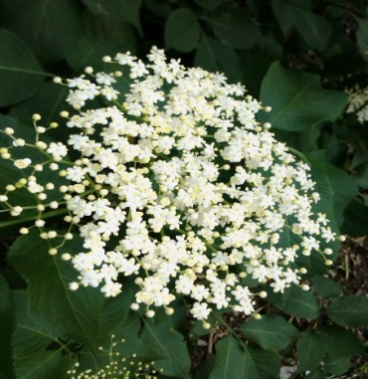
Ljekovito djelovanje – bazga
kod prehlade, kašlja, gripe, hripavca, upale pluća
kod reumatičnih oboljenja
odstranjuje teškoće prilikom mokrenja
čisti krv
kod vodene bolesti

Slide 10
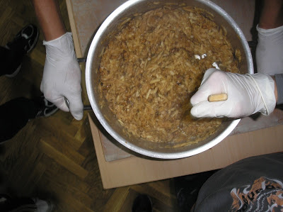
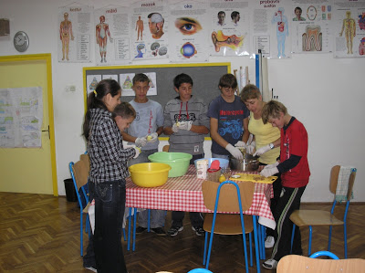
Proizvodi od jabuka:
Pekmez od jabuka
Žele od jabuka

Slide 11
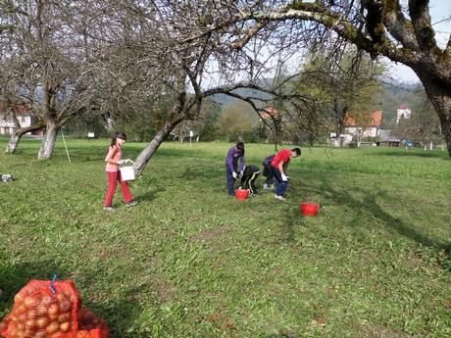
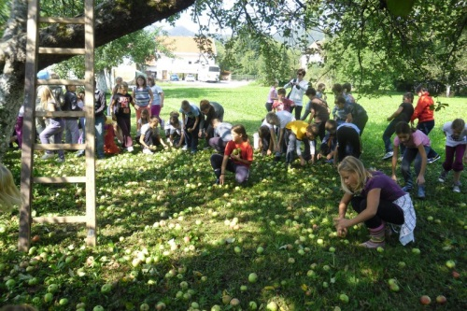
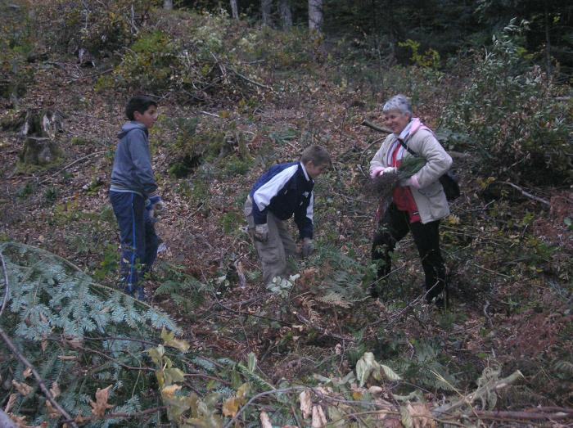
EKO AKCIJE
Radne akcije
Berba jabuka
Pošumljavanje

Slide 12
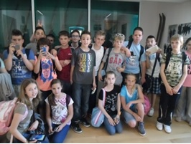
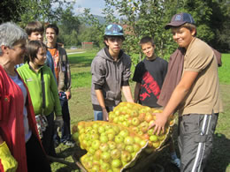
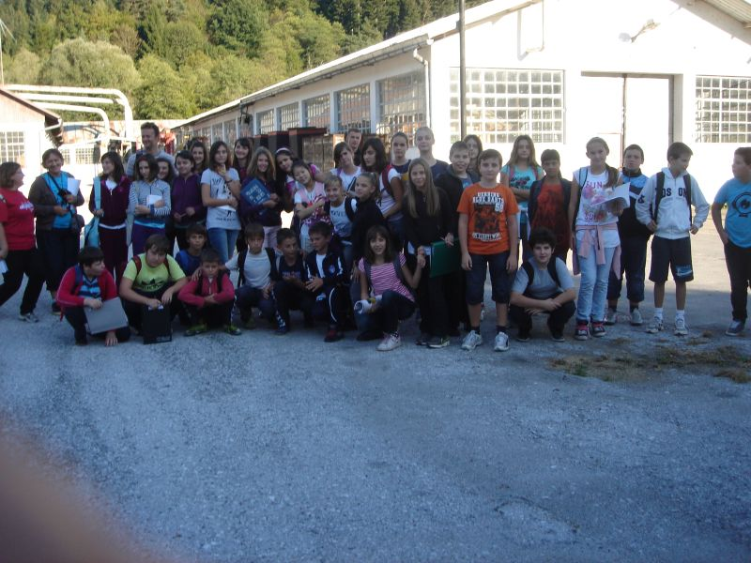
MI KAO PRIMJER/ DOMAĆINI
Naši gosti
Prezentiramo gostima drugih škola kako živjeti zdravo
Degustacija naših proizvoda-pekmeze, sirupe, proizvode ljekovitog bilja
Pokloni – bookmarkeri sa biljkopričom
Čavle Brajda Zagreb

Slide 13
SPORT
obilježavanje Hrvatskog olimpijskog dana
sportske aktivnosti škole
jutarnje vježbe u mlađim razredima
škola plivanja

Slide 14
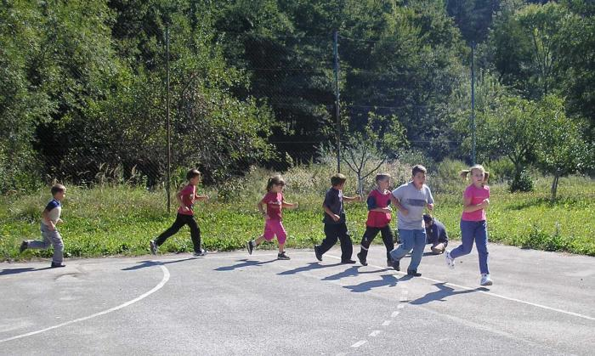
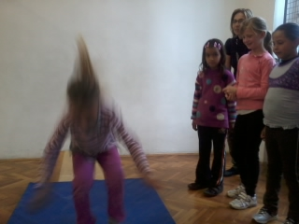
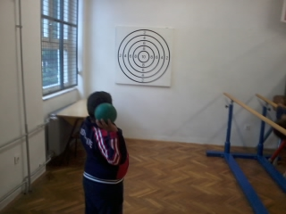
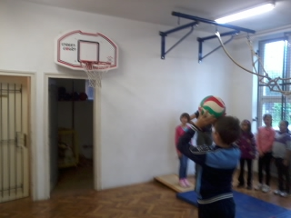
Obilježavanje Hrvatskog olimpijskog dana
Discipline natjecanja/
OLIMPIJSKI VIŠEBOJ
Skok udalj
Gađanje lopticom u metu
Ubacivanje lopte u koš
Bacanje medicinke udalj
Trčanje 20 m

Slide 15
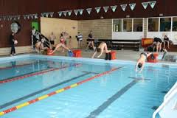
ŠKOLA PLIVANJA
Naša škola je već 9. godinu zaredom organizator natjecanja u plivanju svih osnovnih škola Gorskog kotara

Slide 16
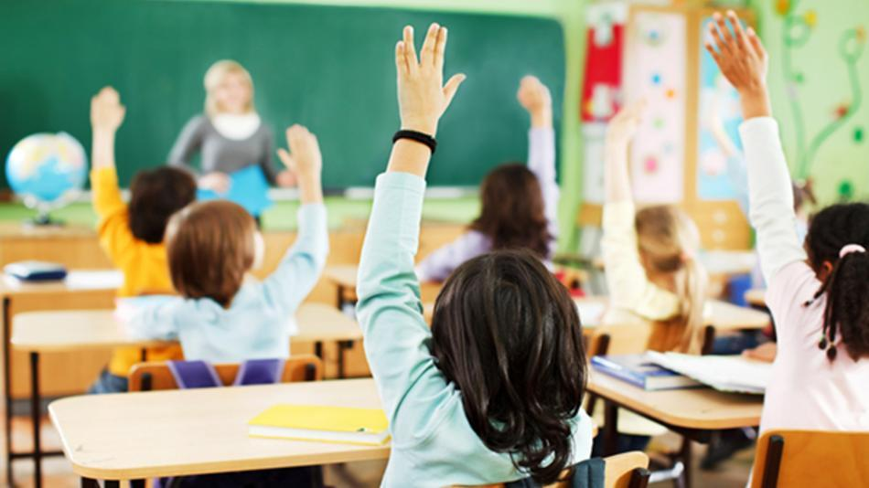
ZDRAVSTVENI ODGOJ
Međupredmetno integriranje u
svim razredima
Od školske godine 2012./2013. ulazi u godišnji plan i program rada škole
Integriran u sve razrede odjele i većinu nastavnih predmeta
Naglasak na higijeni, čistoći
Ppt, gostovanja vanjskih suradnika (Dom zdravlja, stomatolog, viša med. Sestra,…)
Jutarnje vježbe u mlađim razredima
Poticanje na sport
Plakati, predavanja, igre na temu zdravlja

Slide 17
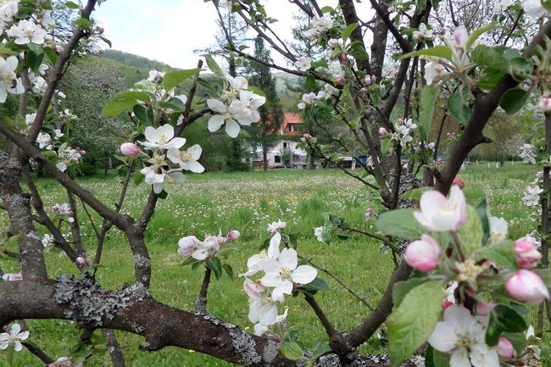
ZDRAVLJE TREBA NJEGOVATI

